Slide 1
Java程序设计
蔡树彬

Slide 2
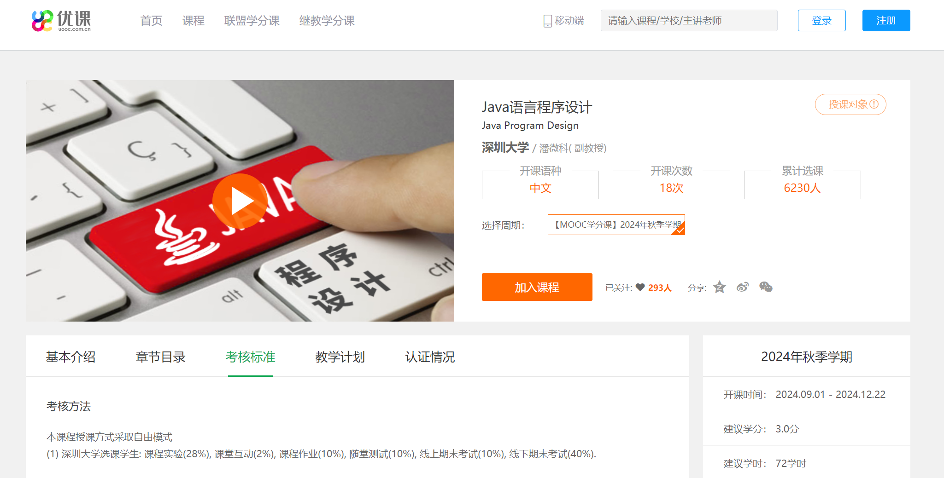
优课上的Java程序设计
http://www.uooconline.com/course/757743049
本周完成第9章的视频观看及习题练习

Slide 3
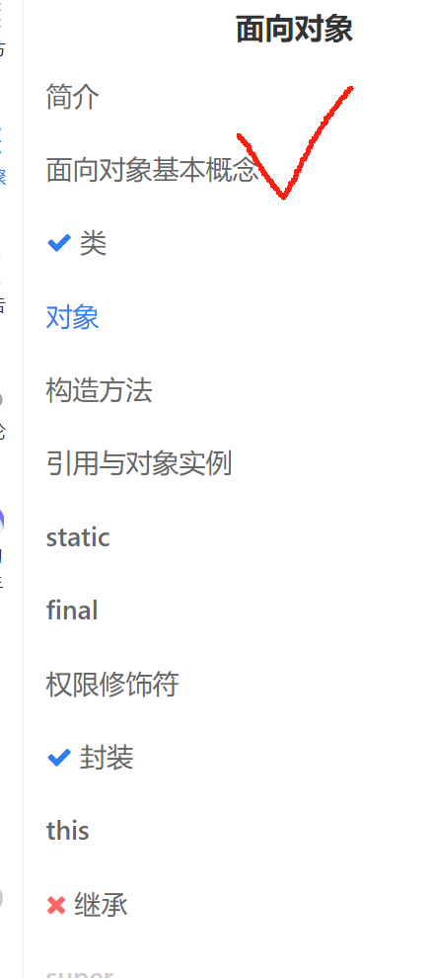
蓝桥云课上的Java简明教程
https://www.lanqiao.cn/courses/1230
本周完成“反射”和“正则表达式”的实验（先跳过网络、多线程和JDBC）
使用每个章节内的步骤截图（最右图）

Slide 4
完成1题
1、注册和登录
利用Java的GUI，设计实现一个简单的注册和登录界面（或注册、登录独立2个）
简单，但提示清晰、使用简便；
注册时，将注册信息登记到user.txt；
用户名重名注册将失败；
用户名长度有要求，内容可以限定是邮箱或手机号码（用正则表达式验证）
密码有长度和字符类型要求（字母数字符号组合；用正则表达式验证）
登录时，查找user.txt，判断用户密码是否正确；
查文件前，先验证长度、格式是否符合要求；
成功、失败要反馈信息；
可以“记住账号”，下次打开窗口时保存上次登录成功时的用户名
多次错误要“冻结”一段时间不可进行登录尝试

Slide 5
2. 随堂检查（上周布置的）
姓名 | 10.29随堂检查
钱朴睿 | 1
李锦炫 | 2
蔡民宇 | 3
张政昊 | 4
约麦尔江·买买提明 | 5
彭宇 | 6
冼子建 | 7
冯伟鑫 | 8

Slide 6
3. 下周理论课的讨论、报告
“我认为最适合用来学习Javaxxx的编程题是？”
接触到的各种Java编程题目（课内外、各种OJ平台等等），选出一个你认为最适合用来学习Java（语法或某个具体特性等等）的编程题目（1-2个题目，不是1-2个平台）
描述题目
题解说明（你的解答）
说明你为什么认为这个题目“最适合”
期中随堂加分：0-30；
制作、准备讨论、报告稿（PPT、Word）：+5；
讨论、报告稿内容合格：+5；
课堂发言报告、讨论：+5；
主动：+5；
发言内容合格：+5
主观加分：0-5；

